Slide 1
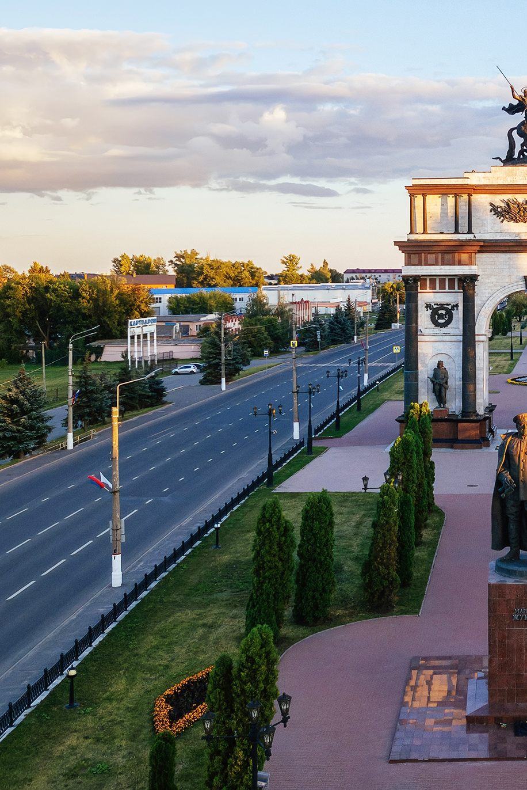
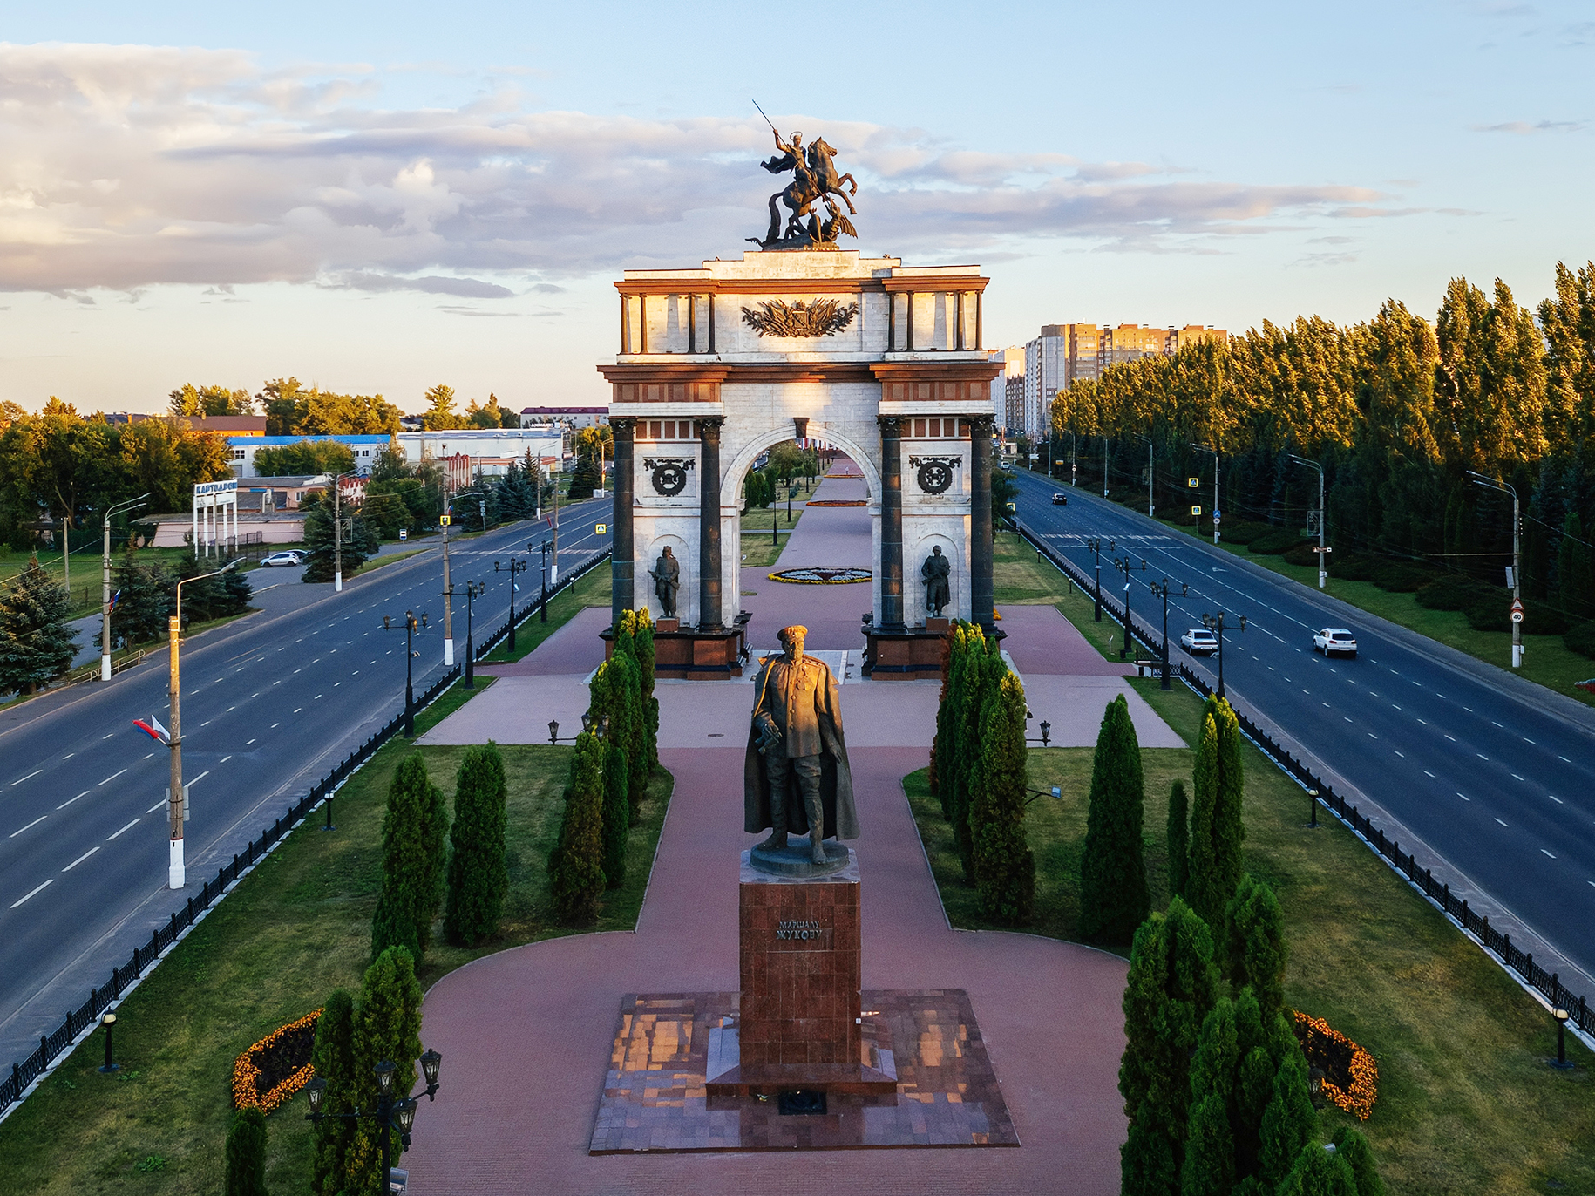

2025
по годовому отчету об
исполнении бюджета
Курской области
за 2025 год

Slide 2
Содержание
1
ВВОДНАЯ ЧАСТЬ
3
Основные вопросы о бюджете
4
Административно-территориальное устройство Курской области
5
2
ОСНОВНЫЕ ХАРАКТЕРИСТИКИ БЮДЖЕТА КУРСКОЙ ОБЛАСТИ
6
Основные параметры областного бюджета
7
Структура налоговых и неналоговых доходов областного бюджета
8
Структура безвозмездных поступлений
9
Структура расходов областного бюджета
10-12
Финансирование государственных программ Курской области
13-15
Меры социальной поддержки граждан в рамках государственных программ Курской области
16-19
Социально значимые объекты Курской области
20-21
Реализация национальных проектов
22
Оказание финансовой помощи местным бюджетам
23-24
Государственный долг Курской области
25
3
ДОПОЛНИТЕЛЬНАЯ ИНФОРМАЦИЯ
26
Реализация проекта «Народный бюджет» в Курской области
27-30
Капитальные вложения Курской области
31
Дорожный фонд Курской области
32-33
Рейтинг Курской области
34
О региональном конкурсе творческих проектов для популяризации «Бюджета для граждан»
35
Информация о повышении финансовой грамотности населения Курской области
36-40
Информация о бюджете в сети «Интернет» и в социальных сетях
41
Контактная информация для взаимодействия с гражданами
42

Slide 3
ВВОДНАЯ
ЧАСТЬ
1

Slide 4

Основные вопросы о бюджете
по годовому отчету об исполнении бюджета Курской области за 2025 год
ВВОДНАЯ ЧАСТЬ 4
Что такое бюджет?
БЮДЖЕТ – это форма образования и расходования денежных средств, предназначенных для финансового обеспечения задач и функций государства и местного самоуправления, или проще говоря – это план доходов и расходов на определенный период.
Что такое «доходы» и «расходы»?
ДОХОДЫ БЮДЖЕТА – это поступающие в бюджет денежные средства.
НАЛОГОВЫЕ ДОХОДЫ – поступления от уплаты налогов, предусмотренных Налоговым кодексом РФ (налоги на прибыль, налоги на имущество и др.).
НЕНАЛОГОВЫЕ ДОХОДЫ – платежи в виде штрафов, санкций за нарушение законодательства, платежи за пользование имуществом государства, средства самообложения граждан.
БЕЗВОЗМЕЗДНЫЕ ПОСТУПЛЕНИЯ – средства, поступающие из других бюджетов бюджетной системы РФ, а также безвозмездные перечисления от физических и юридических лиц.
РАСХОДЫ БЮДЖЕТА – это выплачиваемые из бюджета денежные средства.
Расходная часть бюджета формируется исходя из принципа обеспечения всех социальных обязательств и поддержки муниципальных образований области.
Расходы областного бюджета планируются по ведомственной структуре, т.е. по органам власти, а также в разрезе государственных программ Курской области.
Какой бывает бюджет?
Дефицитный – расходы превышают доходы.
Профицитный – доходы превышают расходы.
Сбалансированный – расходы равны доходам.

Slide 5
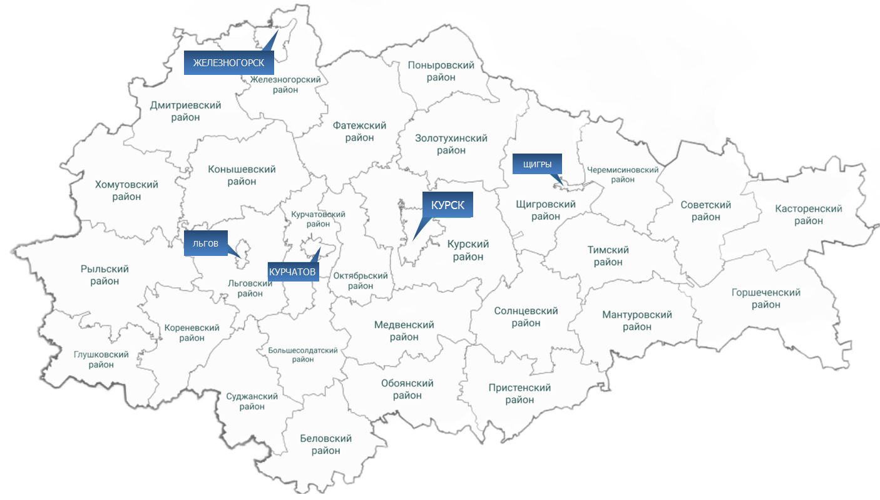
по годовому отчету об исполнении бюджета Курской области за 2025 год
ВВОДНАЯ ЧАСТЬ 5
Административно-территориальное устройство
Курской области
В состав области входят:
5 городских округов
28 муниципальных районов
27 городских поселений
287 сельских поселений
Сельское
население
31%
Административный центр – Город Курск
Территория – 30,0 тыс. км2
Население (на 01.01.2025) – 1 049 783 человек
69%
Городское
население

Slide 6
ОСНОВНЫЕ ХАРАКТЕРИСТИКИ
ОБЛАСТНОГО БЮДЖЕТА
2

Slide 7
по годовому отчету об исполнении бюджета Курской области за 2025 год
ОСНОВНЫЕ ХАРАКТЕРИСТИКИ
ОБЛАСТНОГО БЮДЖЕТА
7
Основные параметры областного бюджета (млн. рублей)

Slide 8
по годовому отчету об исполнении бюджета Курской области за 2025 год
ОСНОВНЫЕ ХАРАКТЕРИСТИКИ
ОБЛАСТНОГО БЮДЖЕТА
8
Структура налоговых и неналоговых доходов областного бюджета (млн. рублей)
2 254
4%
3 063
3%
4%
6%
10%
33%
8%
2024
10%
25%
9%
2025
8%
33%
11%
36%

Slide 9
по годовому отчету об исполнении бюджета Курской области за 2025 год
ОСНОВНЫЕ ХАРАКТЕРИСТИКИ
ОБЛАСТНОГО БЮДЖЕТА
9
Структура безвозмездных поступлений
из федерального бюджета
2025
183 116 млн. руб.
СУБВЕНЦИИ
межбюджетные трансферты, предоставляемые на безвозмездной и безвозвратной основе для финансового обеспечения переданных расходных обязательств РФ
ДОТАЦИИ
Межбюджетные трансферты, предоставляемые на безвозмездной и безвозвратной основе без установления направлений их использования
2024
86 222 млн. руб.
4%
1%
Иные МБТ*
межбюджетные трансферты, предоставляемые на безвозмездной и безвозвратной основе и имеющие целевое назначение
СУБСИДИИ
Межбюджетные трансферты, предоставляемые на безвозмездной и безвозвратной основе в целях софинансирования расходных обязательств
14%
2%
28%
48%
47%
56%
* МЕЖБЮДЖЕТНЫЕ ТРАНСФЕРТЫ - средства, предоставляемые одним бюджетом бюджетной системы Российской Федерации другому бюджету.

Slide 10



по годовому отчету об исполнении бюджета Курской области за 2025 год
ОСНОВНЫЕ ХАРАКТЕРИСТИКИ
ОБЛАСТНОГО БЮДЖЕТА
10
Расходы областного бюджета по разделам функциональной классификации (млн. рублей)
ОБРАЗОВАНИЕ
НАЦИОНАЛЬНАЯ ЭКОНОМИКА
₽
2024
2025
2024
2025
СОЦИАЛЬНАЯ
ПОЛИТИКА
ЗДРАВООХРАНЕНИЕ
2024
2025
2024
2025
НАЦИОНАЛЬНАЯ
ОБОРОНА
ОБЩЕГОСУДАРСТВЕННЫЕ
ВОПРОСЫ
ЖИЛИЩНО-
КОММУНАЛЬНОЕ
ХОЗЯЙСТВО
2024
2025
2024
2025
2024
2025

Slide 11
по годовому отчету об исполнении бюджета Курской области за 2025 год
ОСНОВНЫЕ ХАРАКТЕРИСТИКИ
ОБЛАСТНОГО БЮДЖЕТА
11
Расходы областного бюджета по разделам функциональной классификации (млн. рублей)
КУЛЬТУРА И
КИНЕМАТОГРАФИЯ
ОХРАНА ОКРУЖАЮЩЕЙ
СРЕДЫ
2024
2025
2024
2025
МЕЖБЮДЖЕТНЫЕ
ТРАНСФЕРТЫ
ОБЩЕГО ХАРАКТЕРА
НАЦИОНАЛЬНАЯ БЕЗОПАСНОСТЬ
И ПРАВООХРАНИТЕЛЬНАЯ
ДЕЯТЕЛЬНОСТЬ
2024
2025
2024
2025
ФИЗИЧЕСКАЯ КУЛЬТУРА
И СПОРТ
СРЕДСТВА МАССОВОЙ
ИНФОРМАЦИИ
ОБСЛУЖИВАНИЕ
ГОСУДАРСТВЕННОГО
(МУНИЦИПАЛЬНОГО) ДОЛГА
%
₽
2024
2025
2024
2025
2024
2025

Slide 12
по годовому отчету об исполнении бюджета Курской области за 2025 год
ОСНОВНЫЕ ХАРАКТЕРИСТИКИ
ОБЛАСТНОГО БЮДЖЕТА
12
Расходы областного бюджета в разрезе государственных программ и непрограммных направлений деятельности
2025
2024
8%
12%
10%
42%
153 243
млн. руб.
17%
7%
262 936
млн. руб.
5%
10%
61%
11%
8%
9%

Slide 13
по годовому отчету об исполнении бюджета Курской области за 2025 год
ОСНОВНЫЕ ХАРАКТЕРИСТИКИ
ОБЛАСТНОГО БЮДЖЕТА
13
Финансирование государственных программ Курской области
в 2024-2025 годах (млн. рублей)
Наименование
Государственной программы
2024
факт
2025
план
2025
факт
Развитие здравоохранения
17 828
22 142
20 906
Развитие образования
26 531
27 395
26 771
Социальная поддержка граждан
12 846
13 755
13 620
Обеспечение доступности приоритетных объектов и услуг в приоритетных сферах жизнедеятельности инвалидов и других маломобильных групп населения
7
72
72
Обеспечение доступным и комфортным жильем и коммунальными услугами граждан
2 177
4 287
3 796
Содействие занятости населения
460
610
609
Создание условий для эффективного исполнения полномочий в сфере юстиции
510
610
609
Комплексное развитие сельских территорий
620
186
186
Развитие промышленности и повышение ее конкурентоспособности
110
2 573
2 573
Развитие транспортной системы, обеспечение перевозки пассажиров и безопасности дорожного движения
15 680
15 348
17 195
16 981

Slide 14
по годовому отчету об исполнении бюджета Курской области за 2025 год
ОСНОВНЫЕ ХАРАКТЕРИСТИКИ
ОБЛАСТНОГО БЮДЖЕТА
14
Финансирование государственных программ Курской области
в 2024-2025 годах (млн. рублей)
Наименование
Государственной программы
2024
факт
2025
план
2025
факт
Развитие информационного общества
861
883
881
Развитие физической культуры и спорта
1 226
1 095
874
Развитие культуры
3 049
3 162
3 120
Защита населения и территорий от чрезвычайных ситуаций, обеспечение пожарной безопасности и безопасности людей на водных объектах
1 148
1 161
1 157
Развитие экономики и внешних связей
370
2 976
2 799
Развитие архивного дела
118
143
143
Развитие молодежной политики, системы оздоровления и отдыха детей, межнациональных отношений и институтов гражданского общества
819
868
856
Развитие сельского хозяйства и регулирование рынков сельскохозяйственной продукции, сырья и продовольствия
2 986
4 754
4 613
Развитие лесного хозяйства
180
207
207
Управление имуществом
237
243
242

Slide 15
по годовому отчету об исполнении бюджета Курской области за 2025 год
ОСНОВНЫЕ ХАРАКТЕРИСТИКИ
ОБЛАСТНОГО БЮДЖЕТА
15
Финансирование государственных программ Курской области
в 2024-2025 годах (млн. рублей)
Наименование
Государственной программы
2024
факт
2025
план
2025
факт
Профилактика правонарушений
42
50
49
Формирование современной городской среды
513
899
888
Повышение энергоэффективности и развитие энергетики
12
12
12
Воспроизводство и использование природных ресурсов, охрана окружающей среды
667
474
468
Реализация государственной политики в сфере печати и массовой информации
206
217
209

Slide 16
по годовому отчету об исполнении бюджета Курской области за 2025 год
ОСНОВНЫЕ ХАРАКТЕРИСТИКИ
ОБЛАСТНОГО БЮДЖЕТА
16
Меры социальной поддержки граждан в рамках государственных программ Курской области
СОЦИАЛЬНАЯ ПОДДЕРЖКА ГРАЖДАН
Более 40 видов
мер социальной поддержки
Более 280 тыс. получателей
7,5
млрд. руб.
в том числе:
- ежемесячное пособие в связи с рождением и воспитанием ребенка – 1,3 млрд. руб.;
обеспечение мер социальной поддержки ветеранов труда и тружеников тыла – 1,2 млрд. руб.;
денежная выплата участникам СВО и членам их семей - 1,8 млрд. руб.;
- меры социальной поддержки гражданам, имеющим звание «Ветеран труда Курской области» - 708,8 млн. руб.;
оплата жилищно-коммунальных услуг отдельным категориям граждан – 583,7 млн. руб.;
оказание государственной социальной помощи на основании социального контракта отдельным категориям граждан – 301,1 млн. руб.
ЗДРАВООХРАНЕНИЕ
13 видов
мер социальной поддержки
Более 94 тыс.
получателей
3,3
млрд. руб.
в том числе:
- лекарственное обеспечение – 3,1 млрд. руб.;
специальная социальная выплата отдельным категориям медицинских работников государственных медицинских организаций Курской области, оказывающих медицинскую помощь, не входящую в базовую программу обязательного медицинского страхования - 73,2 млн. руб.;
единовременные компенсационные выплаты медицинским работникам, прибывшим (переехавшим) на работу в сельские населенные пункты, либо рабочие поселки, либо поселки городского типа, либо города с населением до 50 тысяч человек – 38,8 млн. руб.;
прочие меры поддержки отдельным категориям граждан – 25,4 млн. руб.;

Slide 17
по годовому отчету об исполнении бюджета Курской области за 2025 год
ОСНОВНЫЕ ХАРАКТЕРИСТИКИ
ОБЛАСТНОГО БЮДЖЕТА
17
Меры социальной поддержки граждан в рамках государственных программ Курской области
ОБРАЗОВАНИЕ
14 видов
мер социальной поддержки
Более 56 тыс. получателей
334,8
млн. руб.
в том числе:
- отдельным категориям граждан (дети-сироты; компенсации части родительской платы за присмотр и уход за детьми, посещающими образовательные организации, и прочее) – 250,4 млн. руб.;
- учащимся и студентам – 84,4 млн. руб.;
ФИЗИЧЕСКАЯ КУЛЬТУРА И СПОРТ
3 вида
мер социальной поддержки
157
получателей
15,2
млн. руб.
в том числе:
выплата стипендии Правительства Курской области ведущим спортсменам Курской области – 11,9 млн. руб.;
осуществление единовременных компенсационных выплат работникам сферы физической культуры и спорта, прибывшим (переехавшим) на работу в населенные пункты регионов Российской Федерации с числом жителей до 50 тысяч человек – 3,0 млн. руб.;
дополнительное материальное обеспечение за выдающиеся достижения и особые заслуги перед Российской Федерацией в области физической культуры и спорта – 0,3 млн. руб.
МОЛОДЕЖНАЯ ПОЛИТИКА
6 видов
мер социальной поддержки
Более 73 тыс. получателей
432,1
млн. руб.
в том числе:
- оздоровление и отдых детей Курской области – 410,0 млн.руб.;
- государственная поддержка талантливой молодежи – 22,1 млн.руб.

Slide 18
по годовому отчету об исполнении бюджета Курской области за 2025 год
ОСНОВНЫЕ ХАРАКТЕРИСТИКИ
ОБЛАСТНОГО БЮДЖЕТА
18
Меры социальной поддержки граждан в рамках государственных программ Курской области
РАЗВИТИЕ СЕЛЬСКОЙ ТЕРРИТОРИИ
1 вид
мер социальной поддержки
9
получателей
11,9
млн. руб.
в том числе:
- предоставление социальных выплат на улучшение жилищных условий граждан, проживающих на сельских территориях, предоставляется в расчете на 1 семью исходя из расчетной стоимости строительства (приобретения) жилья.
ТРАНСПОРТ, БЕЗОПАСНОСТЬ ДОРОЖНОГО ДВИЖЕНИЯ
3 вида
мер социальной поддержки
Количество получателей в зависимости от заявительного характера
89,8
млн. руб.
в том числе:
- предоставление льготы по оплате проезда в автомобильном и городском электрическом транспорте общего пользования городского и пригородного сообщений, а также предоставление льготы по оплате проезда отдельным категориям граждан в размере 50% и 100% от стоимости проездного билета.
ДОСТУПНОЕ КОМФОРТНОЕ ЖИЛЬЕ, ЖКУ
6 видов
мер социальной поддержки
157
получателей
125,9
млн. руб.
в том числе:
государственная поддержка молодых семей в улучшении жилищных условий – 48,7 млн. руб.;
социальная выплата отдельным категориям граждан на уплату первоначального взноса при получении ипотечного жилищного кредита (займа) на приобретение жилья в Курской области – 46,1 млн. руб.;
улучшение жилищных условий отдельных категорий граждан с использованием льготного ипотечного кредитования с привлечением средств застройщиков – 20,3 млн. руб.;
обеспечение жильем инвалидов и семей, имеющих детей-инвалидов, а также ветеранов боевых действий – 3,7 млн. руб.;
- оказание содействия для приобретения жилья государственными служащими Курской области – 7,1 млн. руб.

Slide 19
по годовому отчету об исполнении бюджета Курской области за 2025 год
ОСНОВНЫЕ ХАРАКТЕРИСТИКИ
ОБЛАСТНОГО БЮДЖЕТА
19
Меры социальной поддержки граждан в рамках государственных программ Курской области
СОДЕЙСТВИЕ ЗАНЯТОСТИ НАСЕЛЕНИЯ
8 видов
мер социальной поддержки
3294
получателей
149,5
млн. руб.
в том числе:
осуществление социальных выплат гражданам, признанным в установленном порядке безработными (выплата пособий по безработице, выплата досрочных пенсий) – 141,6 млн. руб.;
предоставление единовременной финансовой помощи при государственной регистрации в качестве юридического лица, индивидуального предпринимателя, либо крестьянского (фермерского) хозяйства гражданам, признанным в установленном порядке безработными – 7,5 млн. руб.;
Прочие выплаты (Единовременные выплата семьям: переселившимся в сельскую местность; имеющим двух и более несовершеннолетних членов семьи и др.) – 0,4 млн. руб.
КУЛЬТУРА
9 видов
мер социальной поддержки
718
получателей
10,1
млн. руб.
в том числе:
стипендии, денежные премии обучающимся и преподавателям профессиональных образовательных организаций сферы культуры и искусства Курской области – 5,3 млн.руб.;
материальное обеспечение детей-сирот и детей, оставшихся без попечения родителей – 3,9 млн. руб.;
- пособия курским писателям – 0,7 млн.руб.;
предоставление единовременной материальной помощи членам региональных творческих союзов – 0,2 млн.руб.
ОБЕСПЕЧЕНИЕ ДОСТУПНОСТИ ПРИОРИТЕТНЫХ ОБЪЕКТОВ И УСЛУГ ДЛЯ ИНВАЛИДОВ И ДРУГИХ МАЛОМОБИЛЬНЫХ ГРУПП НАСЕЛЕНИЯ
1 вид
мер социальной поддержки
1 252
получателей
4,5
млн. руб.
в том числе:
- приобретение для инвалидов и детей-инвалидов технических средств реабилитации.

Slide 20
по годовому отчету об исполнении бюджета Курской области за 2025 год
ОСНОВНЫЕ ХАРАКТЕРИСТИКИ
ОБЛАСТНОГО БЮДЖЕТА
20
Социально значимые объекты Курской области
Наименование социально значимых мероприятий | Наименование объекта | Место реализации | Стоимость (остаточная стоимость) строительства объекта, тыс. рублей |  | Срок ввода в эксплуатацию | Ожидаемый результат
 |  |  | всего | в т.ч. средства областного бюджета
Государственная программа Курской области «Развитие здравоохранения в Курской области»
Новое строительство или реконструкция детских больниц (корпусов) | Многопрофильная областная детская клиническая больница 3 уровня в г. Курске | г. Курск | 73 013,6 | 10 221,9 | 2028 год | Ввод в действие детской больницы на 320 койко мест
Строительство фельдшерско-акушерских пунктов и отделений общей врачебной практики на территории Курской области в рамках реализации мероприятий региональной программы «Модернизация первичного звена здравоохранения Курской области» | Фельдшерско-акушерские пункты, врачебные амбулатории, отделения общей врачебной практики | Золотухинский р-н, Мантуровский р-н, Обоянский р-н, Пристенский р-н, Солнцевский р-н Тимский р-н, Черемисиновский р-н Щигровский р-н | 355 088,4 | 143 416,7 | 2025 год | Ввод в действие в сельской местности фельдшерско-акушерских пунктов
Государственная программа Курской области «Развитие образования в Курской области»
Создание новых мест в общеобразовательных организациях Курской области | Общеобразовательные организации на территории Курской области | г. Курск, Октябрьский р-н, Курский р-н | 385 328,4 | 228 655,6 | 2025 год, 2027 год | Увеличение количества мест в общеобразовательных учреждениях, ликвидация второй смены обучения
Государственная программа Курской области «Социальная поддержка граждан в Курской области»
Повышение доступности социального обслуживания населения; улучшение демографической ситуации | Объекты социального назначения | Курский р-н, Золотухинский р-н | 121 959,1 | 57 350,8 | 2025 год, 2028 год | Удовлетворение потребностей граждан пожилого возраста и инвалидов в постоянном постороннем уходе в сфере социального обслуживания населения

Slide 21
по годовому отчету об исполнении бюджета Курской области за 2025 год
ОСНОВНЫЕ ХАРАКТЕРИСТИКИ
ОБЛАСТНОГО БЮДЖЕТА
21
Социально значимые объекты Курской области
Наименование социально значимых мероприятий | Наименование объекта | Место реализации | Стоимость (остаточная стоимость) строительства объекта, тыс. рублей |  | Срок ввода в эксплуатацию | Ожидаемый результат
 |  |  | всего | в т.ч. средства областного бюджета
Государственная программа Курской области «Развитие культуры в Курской области»
Сохранение культурного и исторического наследия, расширение доступа населения к культурным ценностям и информации | Экспозиционный корпус Курского областного краеведческого музея в объекте культурного наследия регионального значения «Здание мужской классической гимназии, 1836-1842 гг.», расположенном по адресу: Курская область, г. Курск, ул. Луначарского, 8, здание литер В | г. Курск | 348 837,2 | 48 837,2 | 2027 год | Расширение разнообразия музейных услуг и форм музейной деятельности
Государственная программа Курской области «Обеспечение доступности приоритетных объектов и услуг в приоритетных сферах жизнедеятельности инвалидов и других маломобильных групп населения в Курской области»
Повышение качества жизни инвалидов, комплексная реабилитация участников СВО и членов их семей | Курский медико-социальный реабилитационный центр им. преп. Феодосия Печерского | г. Курск | 42 709,3 | 5 979,3 | 2028 год | Повышение доли граждан получивших услуги реабилитации

Slide 22
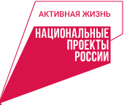
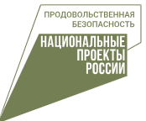
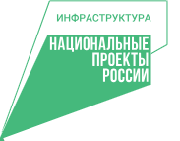
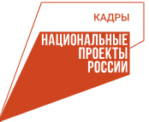
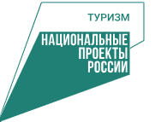
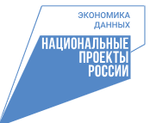
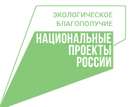
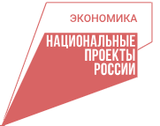
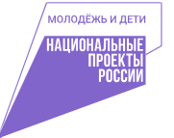
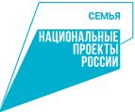
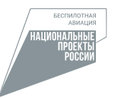
по годовому отчету об исполнении бюджета Курской области за 2025 год
ОСНОВНЫЕ ХАРАКТЕРИСТИКИ
ОБЛАСТНОГО БЮДЖЕТА
22
Реализация национальных проектов в 2025 году
(млн. рублей)
2 943
12
7 093
174
79
12
312
29
2 671
3 460
1

Slide 23
по годовому отчету об исполнении бюджета Курской области за 2025 год
ОСНОВНЫЕ ХАРАКТЕРИСТИКИ
ОБЛАСТНОГО БЮДЖЕТА
23
Оказание финансовой помощи местным бюджетам
Доля в общем объеме расходов
12%
71%
6%
3%
20%

Slide 24

по годовому отчету об исполнении бюджета Курской области за 2025 год
ОСНОВНЫЕ ХАРАКТЕРИСТИКИ
ОБЛАСТНОГО БЮДЖЕТА
24
Оказание финансовой помощи местным бюджетам
Дотации бюджетам муниципальных районов и городских округов:
дотация на выравнивание бюджетной обеспеченности (43,4%) – 413,0 млн. руб.;
дотации на поддержку мер по обеспечению сбалансированности местных бюджетов (55,0%) – 522,9 млн. руб.;
дотации на поощрение достижения наилучших показателей социально-экономического развития муниципальных образований Курской области (1,6%) – 15,0 млн. руб.
Субсидии бюджетам муниципальных районов и городских округов:
Наибольший объем субсидий был направлен на образование (39,3%) – 2 601,0 млн. руб., национальную экономику (36,4%) – 2 405,6 млн. руб., жилищно-коммунальное хозяйство (18,2%) – 1 203,1 млн. руб.
Субвенции бюджетам муниципальных районов и городских округов:
Наибольший объем субвенций был направлен на образование (81,9%) – 18 932,6 млн. руб.
и социальную политику (15,6%) – 3 607,6 млн. руб.
Иные межбюджетные трансферты бюджетам муниципальных районов и городских округов:
Наибольший объем иных межбюджетных трансфертов был направлен на жилищно-коммунальное хозяйство (58,5%) – 1 052,2 млн. руб. и образование (30,0%) – 539,3 млн. руб.

Slide 25
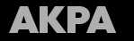
по годовому отчету об исполнении бюджета Курской области за 2025 год
ОСНОВНЫЕ ХАРАКТЕРИСТИКИ
ОБЛАСТНОГО БЮДЖЕТА
25
Государственный долг Курской области
ГОСУДАРСТВЕННЫЙ ДОЛГ – это обязательства, возникающие из государственных заимствований
(т.е. кредитов, государственных ценных бумаг), гарантий по обязательствам третьих лиц, другие обязательства, принятые на себя субъектом Российской Федерации.
По итогам исполнения областного бюджета за 2025 год ограничения по уровню дефицита
и государственного долга, установленные бюджетным законодательством Российской Федерации
и законодательством Курской области, соблюдены в полном объеме.
По результатам проведения Минфином России в 2025 году оценки долговой устойчивости субъектов Российской Федерации Курская область классифицирована в группу субъектов с высокой долговой устойчивостью.
АКРА 18 марта 2026 года Аналитическое Кредитное Рейтинговое Агентство АКРА в очередной раз подтвердило кредитный рейтинг Курской области на уровне A+(RU), прогноз «Развивающийся».
Структура и динамика государственного долга в 2024-2025 годах
млн. рублей
11%
195
314
2%
2%
2%
Гарантии
2025
15 160
Ценные бумаги
Бюджетные кредиты, привлеченные от других бюджетов бюджетной системы РФ
96%
87%
12 007
Кредиты, полученные от кредитных организаций

Slide 26
ДОПОЛНИТЕЛЬНАЯ
ИНФОРМАЦИЯ
3

Slide 27
Реализация проекта «Народный бюджет» в Курской области
по годовому отчету об исполнении бюджета Курской области за 2025 год
ДОПОЛНИТЕЛЬНАЯ ИНФОРМАЦИЯ
27
Проект «Народный бюджет» в Курской области направлен на определение и реализацию социально значимых проектов на территориях муниципальных образований Курской области с привлечением граждан и организаций к деятельности органов местного самоуправления по решению проблем местного значения и осуществляется в соответствии с постановлением Администрации Курской области от 27.09.2016 №732-па (с учетом изменений) «О вопросах реализации проекта «Народный бюджет» в Курской области».
Субсидии местным бюджетам на реализацию проекта
Количество муниципальных образований – участников проекта «Народный бюджет» в Курской области»:
68
Количество проектов, реализуемых в рамках проекта «Народный бюджет» в Курской области»:
141
2025
Общая стоимость
проектов:
За счет средств субсидий из областного бюджета:
406,6
млн. руб.
216,5
млн.руб.

Slide 28
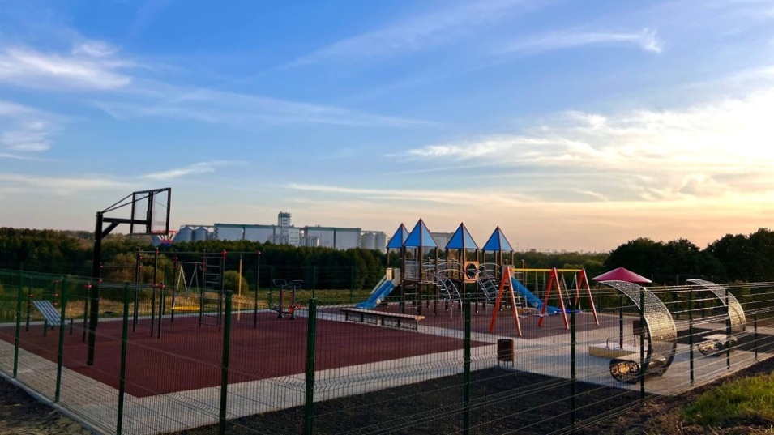
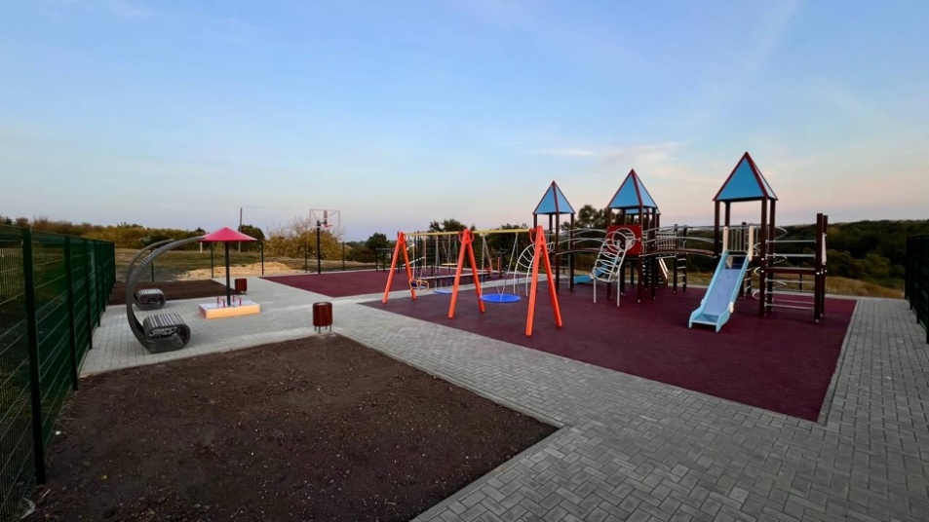
Результаты реализации проекта
по годовому отчету об исполнении бюджета Курской области за 2025 год
ДОПОЛНИТЕЛЬНАЯ ИНФОРМАЦИЯ
28
Благоустройство общественной территории детской площадки, г.Щигры

Slide 29
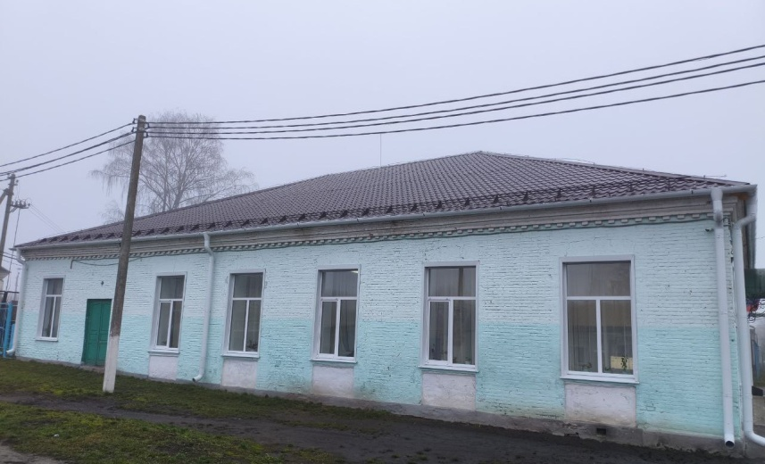
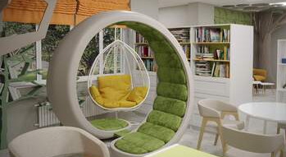
Результаты реализации проекта
по годовому отчету об исполнении бюджета Курской области за 2025 год
ДОПОЛНИТЕЛЬНАЯ ИНФОРМАЦИЯ
29
Капитальный ремонт кровли здания МКУК «Тимский РДК», п. Тим
Капитальный ремонт здания Центральная детская библиотека - филиал МКУК «Черемисиновская межпоселенческая библиотека»,
п. Черемисиново

Slide 30
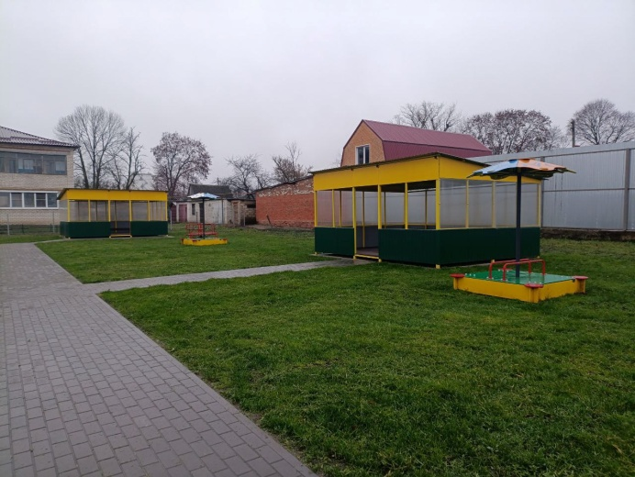
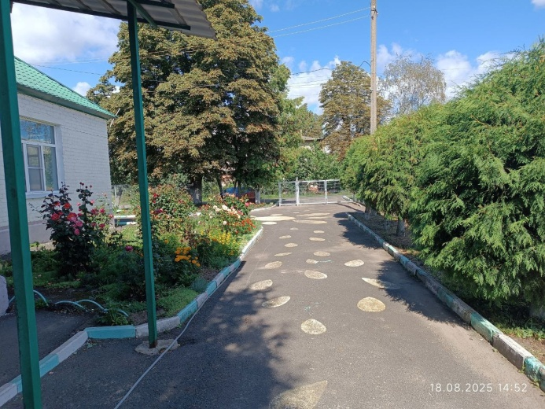
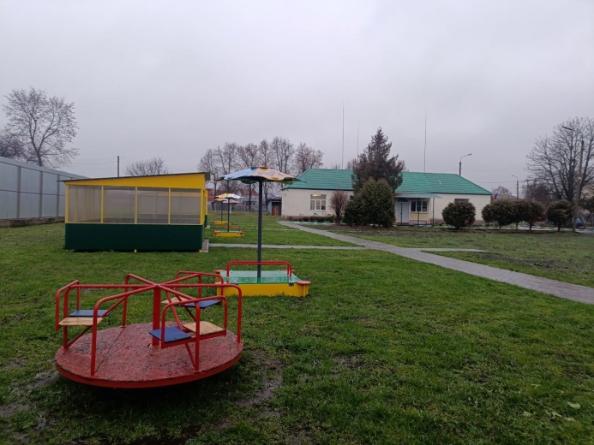
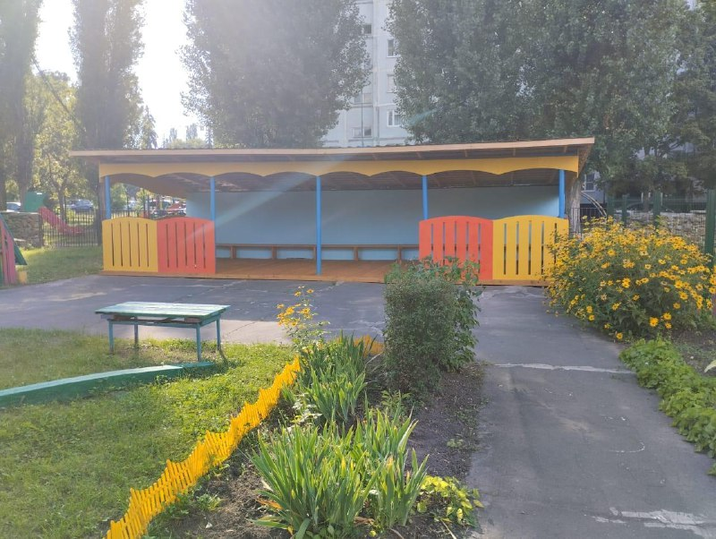
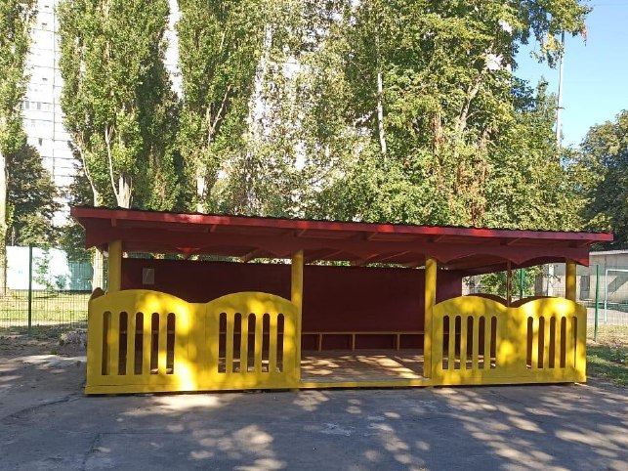
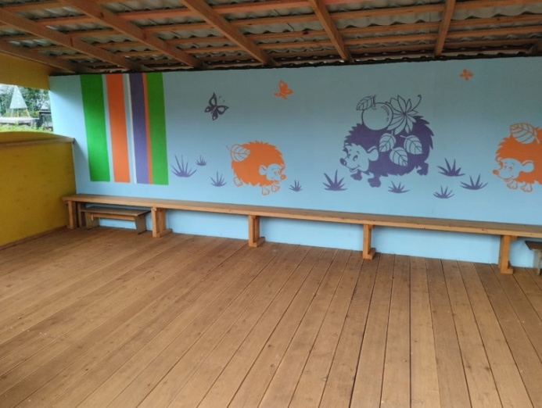
Результаты реализации проекта
по годовому отчету об исполнении бюджета Курской области за 2025 год
ДОПОЛНИТЕЛЬНАЯ ИНФОРМАЦИЯ
30
Благоустройство территории памятника - Стела погибшим воинам-односельчанам в период Великой Отечественной войны 1941-1945 гг.
Капитальный ремонт фасада МБДОУ «Детский сад комбинированного вида №108», г.Курск

Slide 31
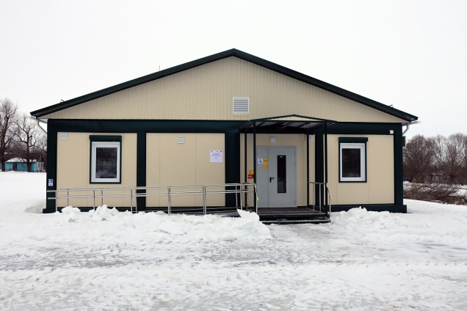
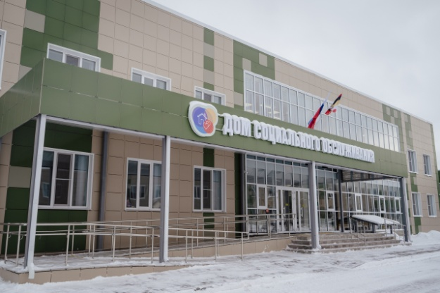
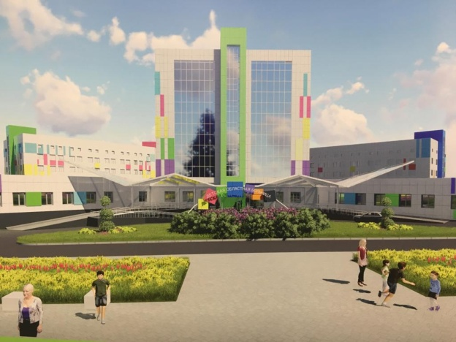
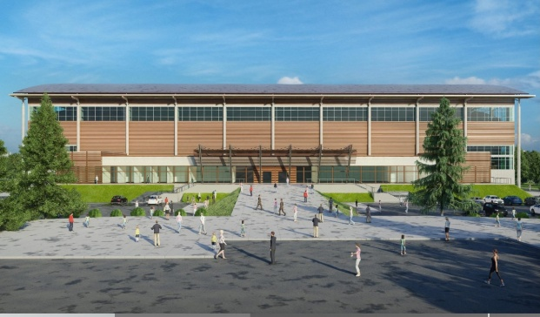
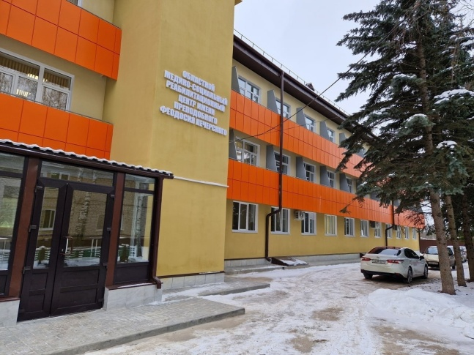
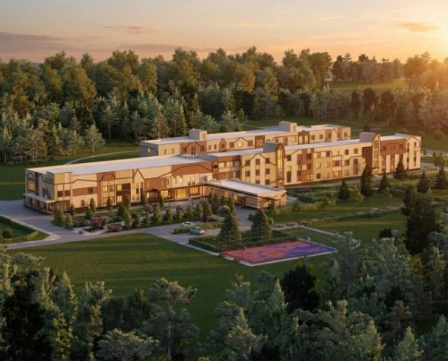
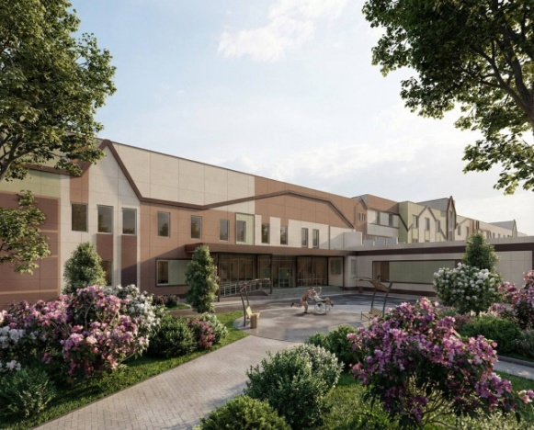
Капитальные вложения
Курской области
по годовому отчету об исполнении бюджета Курской области за 2025 год
ДОПОЛНИТЕЛЬНАЯ ИНФОРМАЦИЯ
31
Вводимые объекты :
6 ФАПов
ДОМ-ИНТЕРНАТ ДЛЯ ПРЕСТАРЕЛЫХ И ИНВАЛИДОВ (д. Чурилово, Курский р-н)
МКОУ «ЗАЛИНИНСКАЯ СРЕДНЯЯ ОБЩЕОБРАЗОВАТЕЛЬНАВЯ ШКОЛА»
(Октябрьский р-н)
ПРИСТРОЙ (РЕКОНСТРУКЦИЯ) К ЗДАНИЮ МБОУ «СРЕДНЯЯ ОБЩЕОБРАЗОВАТЕЛЬНАЯ
ШКОЛА № 45»
Переходящие объекты:
МНОГОПРОФИЛЬНАЯ ДЕТСКАЯ КЛИНИЧЕСКАЯ БОЛЬНИЦА СО СТАЦИОНАРОМ НА 320 КОЙКО-МЕСТ (пр-кт Н. Плевицкой г. Курск)
ЭКСПОЗИЦИОННЫЙ КОРПУС КУРСКОГО ОБЛАСТНОГО КРАЕВЕДЧЕСКОГО МУЗЕЯ
42 ФАПов, 5 ВРАЧЕБНЫХ АМБУЛАТОРИИ, 2 ОТДЕЛЕНИЯ ОБЩЕЙ ВРАЧЕБНОЙ ПРАКТИКИ
КРЫТЫЙ ФУТБОЛЬНЫЙ МАНЕЖ (г. Курск)
Начало строительства и реконструкция:
КОМПЛЕКС «СОЦИАЛЬНЫЙ ГОРОДОК В МЕСТЕЧКЕ СВОБОДА» (1-Й И 2-Й ПУСКОВЫЕ ЭТАПЫ)
(д. Будановка, Золотухинский р-н)
РЕКОНСТРУКЦИЯ ОКУ «КУРСКИЙ МЕДИКО-СОЦИАЛЬНЫЙ РЕАБИЛИТАЦИОННЫЙ ЦЕНТР ИМ. ПРЕП. ФЕОДОСИЯ ПЕЧЕРСКОГО» (г. Курск)
МБОУ «НОВОПОСЕЛЕНОВСКАЯ СРЕДНЯЯ ОБЩЕОБРАЗОВАТЕЛЬНАЯ ШКОЛА» (Курский р-н)

Slide 32
по годовому отчету об исполнении бюджета Курской области за 2025 год
ДОПОЛНИТЕЛЬНАЯ ИНФОРМАЦИЯ
32
Дорожный фонд Курской области
Дорожный фонд – это часть средств областного бюджета, подлежащая использованию в целях финансового обеспечения дорожной деятельности в отношении автомобильных дорог общего пользования, а также капитального ремонта и ремонта дворовых территорий многоквартирных домов, проездов к дворовым территориям многоквартирных домов населенных пунктов.
Доходы
49%
14%
7%
Доходы от уплаты акцизов
Транспортный налог
Административные
штрафы
29%
1%
Федерального средства
Безвозмездные поступления
11 713
(млн.руб.)

Slide 33


по годовому отчету об исполнении бюджета Курской области за 2025 год
ДОПОЛНИТЕЛЬНАЯ ИНФОРМАЦИЯ
33
Дорожный фонд Курской области
Расходы
3 453
(млн.руб.)
161
(млн.руб.)
8 054
(млн.руб.)
30%
69%
1%
Расходы за счет МБТ из федерального бюджета
11 668
(млн.руб.)
Расходы за счет собственных средств
Расходы за счет безвозмездных поступлений от физ. и юр. лиц

Slide 34
по годовому отчету об исполнении бюджета Курской области за 2025 год
ДОПОЛНИТЕЛЬНАЯ ИНФОРМАЦИЯ
34
Рейтинг Курской области
(приказ Минфина России от 03.12.2010 № 552)
За 2024 год 22 субъектам Российской Федерации присвоена I (высокая), 44 регионам – II (надлежащая), 19 регионам – III (низкая) степень качества управления региональными финансами.
Курская область вошла в группу субъектов с надлежащим качеством финансового менеджмента.
Итоги за 2024 год Субъекты Российской Федерации с надлежащим качеством управления региональными финансами (в алфавитном порядке)
Амурская область | Ивановская область | Костромская область
Астраханская область | Иркутская область | Краснодарский край
Брянская область | Калининградская область | Курганская область
Волгоградская область | Карачаево-Черкесская Республика | Курская область
г. Севастополь | Кемеровская область | Ленинградская область
Забайкальский край | Кировская область | …

Slide 35
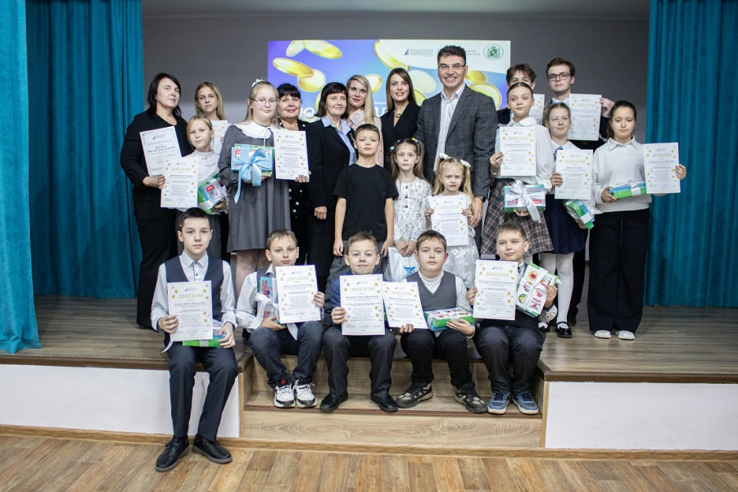
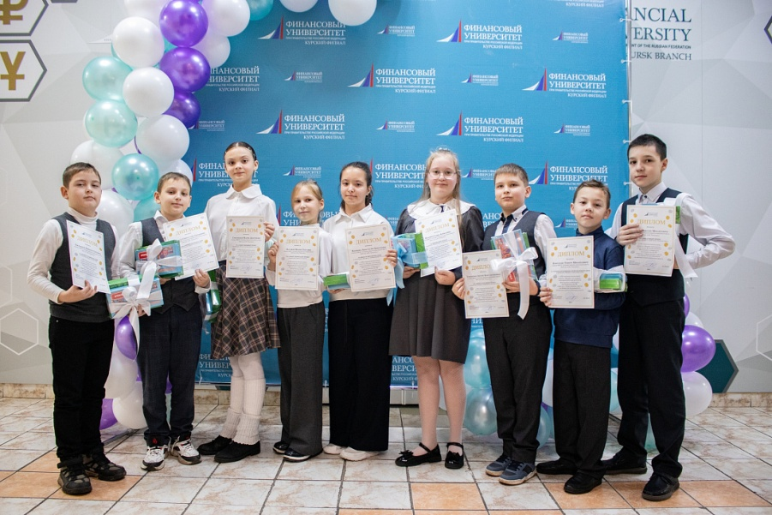
по годовому отчету об исполнении бюджета Курской области за 2025 год
ДОПОЛНИТЕЛЬНАЯ ИНФОРМАЦИЯ
35
О региональном конкурсе творческих проектов для популяризации «Бюджета для граждан»
5 декабря 2025 года в 14:30 в Курском филиале Финуниверситета состоялось торжественное награждение победителей VIII Регионального открытого конкурса «Бюджет для граждан», который проводился Министерством финансов и бюджетного контроля Курской области совместно с Курским филиалом Финансового университета при Правительстве Российской Федерации с 7 октября по 23 ноября 2025 года.
Участие в Конкурсе приняли более 30 человек, среди которых дошкольники, школьники, студенты.
Отбор лучших проектов «Бюджета для граждан» проведен в следующих номинациях:
- бюджет глазами детей; - бюджетный кроссворд; - видеоролик о бюджетной системе; - плакат для общественного транспорта; - ребусы о бюджете; | - бюджет и комфортная городская среда; - бюджет в социальных сетях; - бюджет и чрезвычайные ситуации; - лучшая научная статья о бюджете.
Ознакомиться подробнее с официальными результатами VIII Регионального открытого конкурса «Бюджет для граждан» (протоколом конкурсной комиссии), а также конкурсными работами победителей Вы можете в данном разделе, а также на сайте Курского филиала Финансового университета при Правительстве Российской Федерации:
https://kursk.fa.ru/news/nagrazhdenie-pobediteley-viii-regionalnogo-otkrytogo-konkursa-byudzhet-dlya-grazhdan-v-kurskom-filia/
https://vk.com/wall-44935849_13140

Slide 36
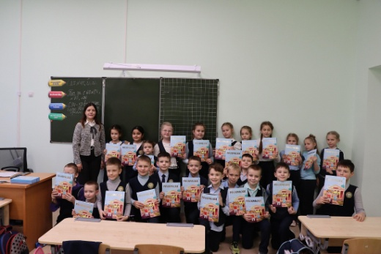
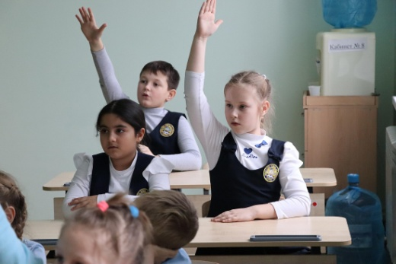
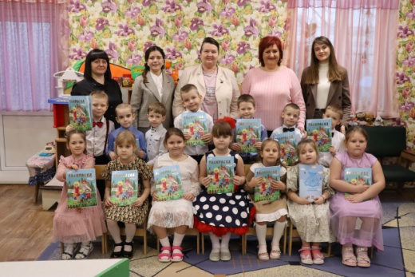
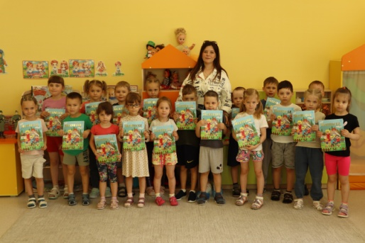
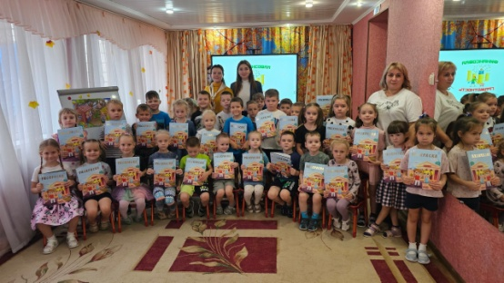
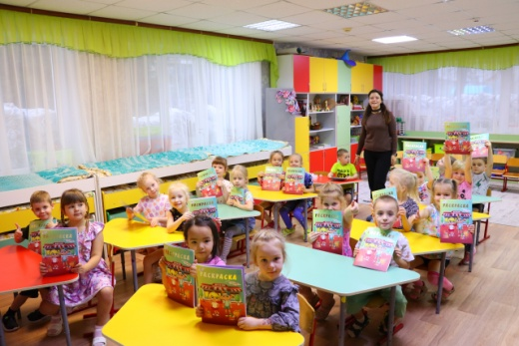
по годовому отчету об исполнении бюджета Курской области за 2025 год
ДОПОЛНИТЕЛЬНАЯ ИНФОРМАЦИЯ
36
Информация о повышении финансовой грамотности населения Курской области
На территории Курской области в рамках реализации региональной программы «Повышение финансовой грамотности и формирование финансовой культуры населения Курской области» на 2024 – 2030 годы, утвержденной постановлением Правительства Курской области от 28.12.2023 № 1447-пп, проведены мероприятия по повышению финансовой грамотности, нацеленные на разные категории граждан, начиная от дошкольников и заканчивая населением «серебряного возраста». На протяжении 2025 года велась активная работа по повышению финансовой грамотности в дошкольных образовательных учреждениях с интерактивно-познавательной программой в рамках проекта «Финансовые ясли». За этот период более 300 детей получили не только начальные знания по финансовой грамотности, но и яркие познавательные раскраски с заданиями для проверки полученных знаний. | Сотрудниками Регионального центра финансовой грамотности Курской области, а также педагогами и студентами Курского филиала ФГОБУ ВО «Финансовый университет при Правительстве Российской Федерации» были проведены уроки по финансовой грамотности для школьников с 1 по 11 класс, на которых с учениками поделились знаниями в области личных и общественных финансов. На территории Курской области в общеобразовательных организациях внедрены программы курсов внеурочной деятельности, связанные с формированием основ финансовой культуры, в 64 дошкольных образовательных учреждениях внедряются парциальные образовательные программы по формированию предпосылок финансовой грамотности у детей дошкольного возраста. Доля общеобразовательных организаций, профессиональных образовательных организаций, осуществляющих деятельность на территории Курской области, которые обеспечили включение элементов финансовой грамотности в образовательные программы, которые освоили элементы финансовой грамотности в рамках обучения по образовательным программам составили, в том числе и среднего профессионального образования, 100 %. Общее количество педагогических работников Курской области, освоивших дополнительные профессиональные программы повышения квалификации по тематике финансовой грамотности за 2025 год, составило 293 человека, в том числе в рамках государственного задания – 103 человека, на базе Курского регионального методического центра финансовой грамотности НИУ ВШЭ – 190 человек.

Slide 37
по годовому отчету об исполнении бюджета Курской области за 2025 год
ДОПОЛНИТЕЛЬНАЯ ИНФОРМАЦИЯ
37
Информация о повышении финансовой грамотности населения Курской области
В регионе ежегодно реализуются следующие проекты: кубок Курской области по коммуникативным боям Всероссийского чемпионата по финансовой грамотности; Всероссийский тематический урок «Финансовая безопасность»; региональный этап Всероссийского конкурса Эссе «День рубля – 2025»; региональный этап Всероссийского Конкурса Эссе в рамках профессионального праздника «День финансиста»; Всероссийская просветительская эстафета «Мои финансы»; региональный конкурс волонтерских отрядов «Мы – волонтёры финансового просвещения», участниками которого стали 10 волонтерских отрядов. На официальном сайте Ассоциации развития финансовой грамотности в 2025 году зарегистрировано 949 волонтера финансового просвещения из Курской области, в том числе 446 волонтеров уровней ВЛ0 – ВЛ2 . В 2025 году на территории Курской области впервые были организованы мероприятия IV Всероссийского чемпионата по финансовой грамотности среди лиц пенсионного возраста. В 2025 году обеспечено 100% участие общеобразовательных и профессиональных образовательных организаций Курской области в проекте Банка России «Онлайн-уроки финансовой грамотности для школьников». Общая аудитория проекта составила 97,4 тыс. обучающихся. Также обеспечено 100% комплексных центров социального обеспечения населения (КЦСОН) Курской области в проекте «Онлайн занятия по финансовой грамотности для старшего поколения». Общее количество подопечных КЦСОН, принявших участие в проекте, составило 3,3 тыс. человек. Курская область всегда входит в 5-ку самых активных регионов – участников Всероссийской онлайн-олимпиады по финансовой грамотности и предпринимательству, организуемой на образовательной платформе «Учи.ру». В 2025 году в ней приняло участие 44,3 тыс. курских школьников. Предыдущий результат был превышен на 38,8%. Во Всероссийском онлайн-зачете по финансовой грамотности приняли участие 31,1 тыс. жителей Курской области против 25,4 тыс. жителей в 2024 году. | Курская область вошла в первую десятку регионов по активности. Результаты прошлого года были превышены более чем на 20%. На систематической основе сотрудниками Министерства социального обеспечения, материнства и детства Курской области проводились индивидуальные практические занятия с несовершеннолетними и родителями по обучению пользованию банковскими сервисами и услугами: работа с банкоматами, в «личных кабинетах» в мобильных устройствах и пр. Занятия, направленные на повышение уровня финансовой грамотности, проводились с получателями социальных услуг – гражданами пожилого возраста и инвалидами, гражданами из числа детей-сирот и детей, оставшихся без попечения родителей, семьями с детьми и несовершеннолетними, в том числе с использованием дистанционных технологий. Сотрудники Управления Федеральной налоговой службы по Курской области в течение 2025 года принимали активное участие в социально значимых проектах: «Правомобиль», «Содействие повышению уровня финансовой грамотности населения и развитию финансового образования в РФ», «юНГа», «ФинФест46», где была оказана юридическая помощь и консультационные услуги по вопросам налогового законодательства, финансовой грамотности населения, возможностей онлайн-сервисов ФНС России. Сотрудники Управления на постоянной основе оказывали консультационные услуги в многофункциональном центре оказания помощи «ПОТОК». Жителям приграничных районов Курской области в течение года оказывалась помощь по различным вопросам налогового законодательства. На площадках АНО «Центр компетенций в агропромышленном комплексе Курской области» и АНО «Центр «Мой бизнес» Курской области» была организована работа по финансовому просвещению субъектов малого и среднего предпринимательства в части оказания информационно-консультационных услуг по вопросам получения средств государственной поддержки, существующим видам бюджетного и налогового законодательства, а также проводились обучающие семинары.

Slide 38
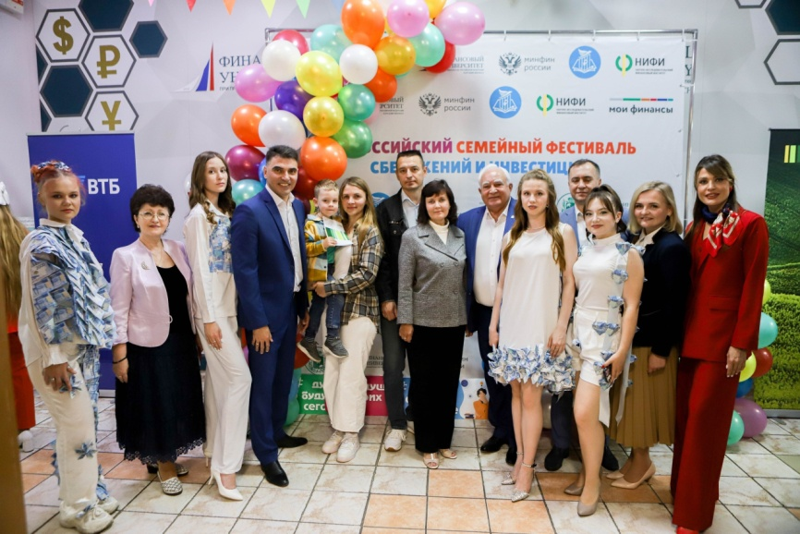
по годовому отчету об исполнении бюджета Курской области за 2025 год
ДОПОЛНИТЕЛЬНАЯ ИНФОРМАЦИЯ
38
Информация о повышении финансовой грамотности населения Курской области
На базе филиалов АУ КО «МФЦ» консультации по повышению финансовой грамотности в 2025 году получили более 2000 человек. С начала текущего года органами службы занятости населения Курской области признано безработными 2423 гражданина. Сотрудниками Министерства по труду и занятости населения Курской области были проведены просветительские мероприятия для безработных граждан, стоящих на учете в службах занятости населения. На 359 мониторах, установленных в городском общественном транспорте и на мониторах, расположенных в филиалах АУ КО «МФЦ», были размещены информационные видеоматериалы, направленные на повышение финансовой грамотности населения. Министерство внутренней и молодежной политики Курской области в течение года проводили мероприятия для школьников - это интеллектуальные шоу «Финансовые бои», игры «Жизненный цикл денег», финансовые викторины и квесты в школах и детских садах города и области. Также проходили встреч в рамках проекта «Киберпатруль». Для представителей мудрого возраста были проведены занятия в «Университетах пожилого человека» Курского Отделения Союза пенсионеров России в муниципалитетах области. На базе областного бюджетного учреждения «Областной Дворец молодежи» проводилась работа по осуществлению финансового волонтерства, которая ведется совместно с Отделением по Курской области Главного управления Центрального банка Российской Федерации по Центральному федеральному округу. В летний период в детских оздоровительных лагерях и в рамках обучающих стажировок «Открытый регион» в районах Курской области были проведены ДОЛ – игра «Мои финансы» по финансовой грамотности и мерах противодействия финансовому мошенничеству, защите своих персональных данных. Ежегодно на территории региона на постоянной основе проводится более 20 мероприятий. | В 2025 году волонтерским центром «ФИНцентр» Курского филиала ФГОБУ ВО «Финансовый университет при Правительстве Российской Федерации» (далее – Курский филиал Финуниверситета) были проведены мероприятия по повышению финансовой грамотности, в которых приняли участие свыше 6 тысяч человек. Центром «ФИНцентр» были проведены экскурсии в музее «Деньги пяти континентов», «Финцентр» для старшеклассников, тренинги на командообразование, мастер-классы, игры: Стартап, Финразум, «Карьерная лестница», включая масштабное мероприятие «Финмасленица». На территории Курской области впервые был организован и проведен муниципальный этап II Всероссийского фестиваля сбережений и инвестиций, в котором приняли участие 4 города и 7 районов. На базе Курского филиала Финуниверситета 21 июня 2025 года прошел региональный этап II Всероссийского семейного фестиваля сбережений и инвестиций. В стенах университета работало более 20 различных локаций. Гостями фестиваля стали более 170 жителей города Курска и Курской области.

Slide 39
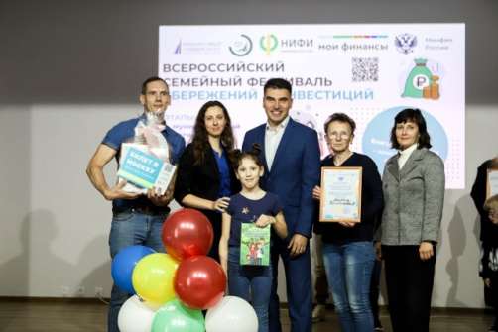
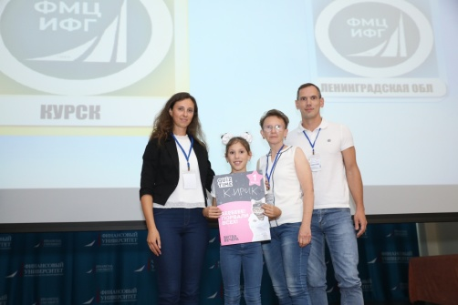
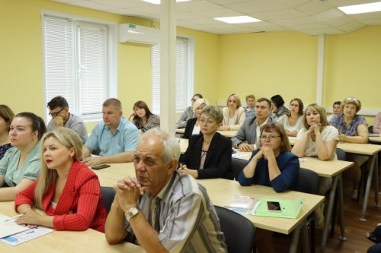
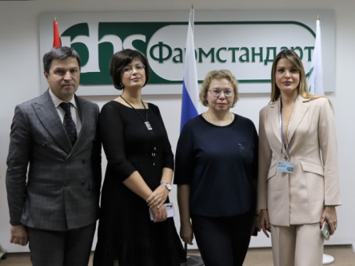
по годовому отчету об исполнении бюджета Курской области за 2025 год
ДОПОЛНИТЕЛЬНАЯ ИНФОРМАЦИЯ
39
Информация о повышении финансовой грамотности населения Курской области
Семья Кирик стала победителем не только регионального этапа II Всероссийского семейного фестиваля сбережений и инвестиций, но и федерального этапа, который проходил 7 сентябре в Финансовом университет при Правительстве Российской Федерации в г. Москва. В фестивале приняли участие 29 семей из разных регионов России. Это уже второй год подряд, когда наши земляки занимают 1 место на всероссийском уровне. В 2025 году Курский филиал Финуниверситета совместно с ОКУ «Центр занятости населения Курской области» провели обучение 47 человек по программе «Организация самозанятости на основе цифровых технологий», 10 человек по программе «Организация самозанятости в формате удаленной работы». Совместно с Институтом финансовой грамотности было обучено 24 человека по программе «Управление финансами в предпринимательской деятельности». ФГБОУ ВО «Курский государственный университет» также активно участвует в финансовом просвещении населения региона. Студенты университета в течение года проводили просветительские мероприятия в школах, принимали участие в образовательном проекте ПАО «Сбербанка» по финансовой грамотности. Также на базе ФГБОУ ВО «Курский государственный университет» традиционно прошел финал Всероссийской Олимпиады по финансовой грамотности, финансовому рынку и защите прав потребителей финансовых услуг «ФИНАТЛОН для старшеклассников», в котором приняли участие 243 участника. Помимо этого в течение года проводились вебинары для работников образовательных организаций Курской области. | В отчетном году была продолжена работа в рамках флагманского проекта «Финансовый универсариум» Регионального центра «серебряного» волонтерства Курской области. «Серебряные» добровольцы центра провели серии игр в дошкольных учреждениях города и области по ознакомлению детей подготовительной группы с денежными единицами страны с использованием игровых материалов. Помимо этого, была оказана помощь различным возрастным категориям населения, проведены занятия в «Университетах пожилого человека» Курского Отделения Союза пенсионеров России в муниципалитетах области. Важной частью работы стало распространение информационных материалов среди населения. В сотрудничестве с московским проектом «Российское долголетие» были подготовлены и распространены буклеты в формате комиксов, призванные повысить уровень финансовой грамотности у старшего поколения. Активная работа по повышению финансовой грамотности населения региона проводилась с помощью социальных сетей ВКонтакте Министерства финансов и бюджетного контроля Курской области. На данной цифровой платформе были опубликованы новостные статьи, экспертные мнения с привлечением спикеров из различных ведомственных структур, проходили опросы, конкурсы, акции. В рамках выездного мероприятия «Ваш финансовый помощник» впервые прошли встречи с сотрудниками предприятия «Курскатомэнергоремонт» - филиал АО «Атомэнергоремонт» и завода ОАО «Фармстандарт-Лекредства».

Slide 40
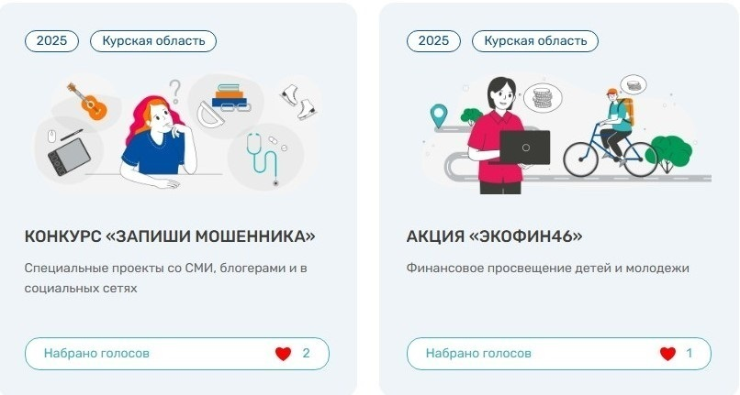
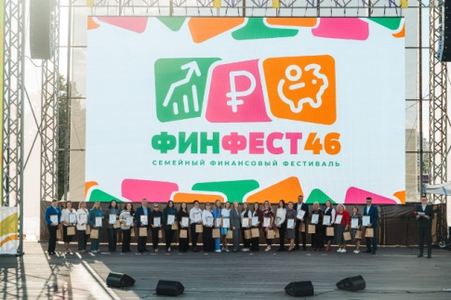
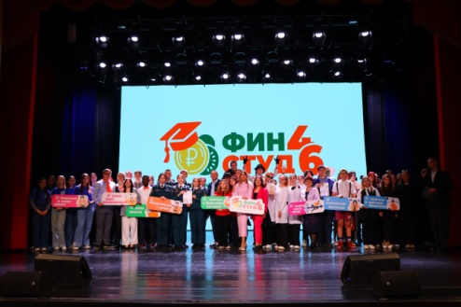
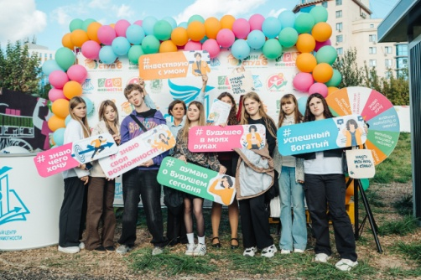
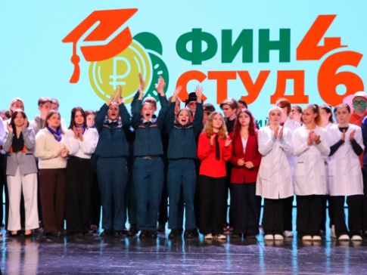
по годовому отчету об исполнении бюджета Курской области за 2025 год
ДОПОЛНИТЕЛЬНАЯ ИНФОРМАЦИЯ
40
Информация о повышении финансовой грамотности населения Курской области
В Штабе общественной поддержки Курской области проводилась викторина по финансовой грамотности «Финансовая мудрость» для лиц пенсионного и предпенсионного возрастов. Были сняты 10 новых выпусков проекта «Поговорим ПРО», участниками которых стали эксперты из Отделения Курск Банка России, Министерства социального обеспечения, материнства и детства Курской области, Роспотребнадзора, УФНС России по Курской области, Полиции Курской области, Центра «Мой бизнес» и др. В двух крупных печатных изданиях: Курские известия и Курская правда была продолжена работа по размещению еженедельной колонки по финансовой грамотности. В 2025 году коллекция полезной информации от РЦФГ по финансовой грамотности пополнилась новыми видами продукции: это брошюры по финансовой безопасности, карточные игры, блокноты и наклейки с финансовыми советами. Проведены два масштабных мероприятия по финансовой грамотности и формированию финансовой культуры: семейный финансовый фестиваль «ФинФест46» и студенческий финансовый фестиваль «ФинСтуд46». | Два проекта РЦФГ «ЭкоФин46» и «Запиши мошенника» были включены в Каталог лучших региональных практик 2025 года Министерства финансов Российской Федерации. В рамках исполнения пункта 1 Перечня поручений Президента Российской Федерации от 14 января 2024 г. № Пр-54 в регионе была организована комплексная информационно-разъяснительная работа по продвижению программы долгосрочных сбережений.

Slide 41






по годовому отчету об исполнении бюджета Курской области за 2025 год
ДОПОЛНИТЕЛЬНАЯ ИНФОРМАЦИЯ
41
Информация о бюджете в сети «Интернет» и в социальных сетях

Slide 42

по годовому отчету об исполнении бюджета Курской области за 2025 год
ДОПОЛНИТЕЛЬНАЯ ИНФОРМАЦИЯ
42
Контактная информация
для взаимодействия с гражданами
График работы:
понедельник – пятница:
с 9:00 до 18:00
суббота, воскресенье – выходные дни
График личного приема граждан
понедельник, четверг
14:00 – 17:00
среда, 10:00 – 13:00
305002, г. Курск, ул. Марата, 9
Министерство финансов и бюджетного контроля
Курской области
тел.: 8(4712)51-10-46
8(4712)400-250
Е-mail: kfin46@rkursk.ru

